Slide 1
UI介面設計

Slide 2
UI介面時程分析
5/1 會員系統
5/3 討論區介面
5/6 團隊動態牆介面
5/8 團隊成員介面
5/11 代辦清單介面
5/14 辦公室介面
5/16 時程分析介面

Slide 3

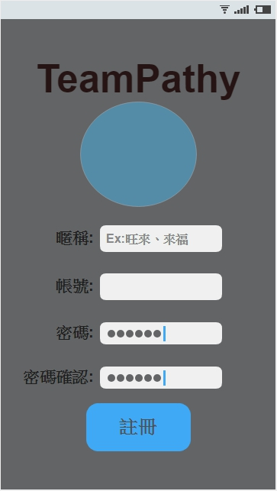
會員系統

Slide 4

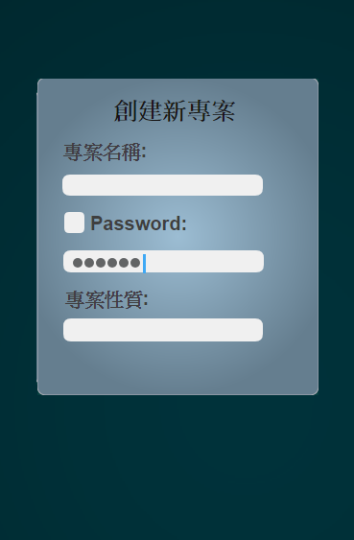
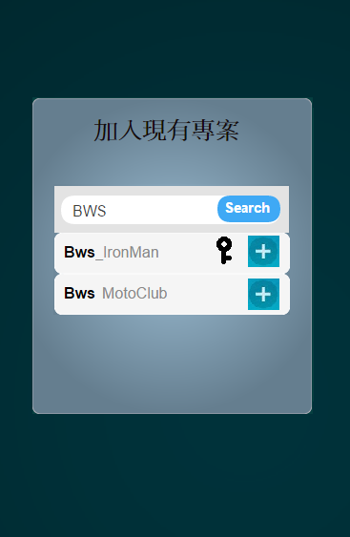
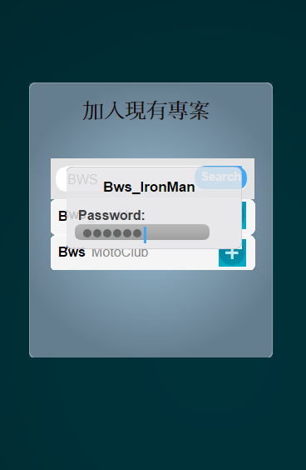
會員系統

Slide 5
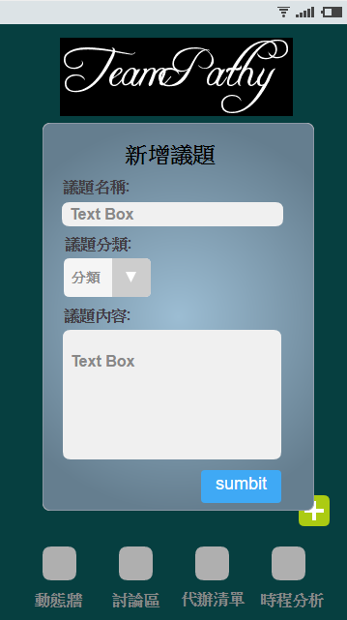
討論區介面

